Slide 2
Rahmenbedingungen (1/2)
ROOMS PRO wird nicht zum Event Management Tool, sondern bleibt eine Ressourcenverwaltung mit (neu) integriertem Event Management
Event Management Modul muss kompatibel bleiben – exotische, kundenspezifischen Wünsche werden vermieden
Event Management Prozess ist Anlass gesteuert und nicht Ressourcen gesteuert
Event Management Prozess soll visuell unterstützt werden (Kalender)

Slide 3
Rahmenbedingungen (2/2)
Event muss über mehrere Standorte konfiguriert werden können und kann alle Ressourcentypen (Sitzungszimmer, Parkplatz, Equipment, etc.) beinhalten
Vor dem Eventmodul kann das Requestformular stehen (dieses wird hier nicht behandelt)
Teilnehmermanagement und Outputs werden rudimentär behandelt (Outputs möglich)

Slide 4
Anlass Hierarchie
Event
Ressourcen
Dienstleistungen
Teilnehmer
Dienstleistungen
Teilnehmer
Ressourcen
Weitere Einstellungen

Slide 5
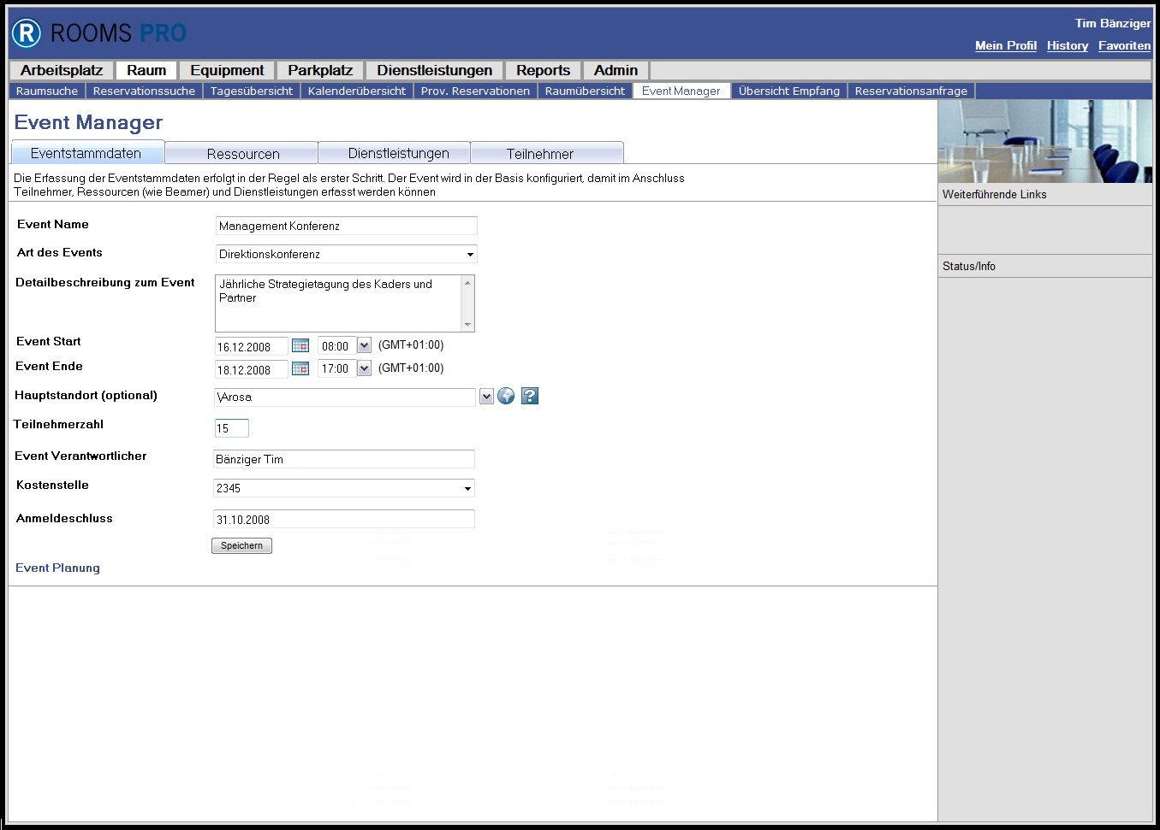


Slide 6
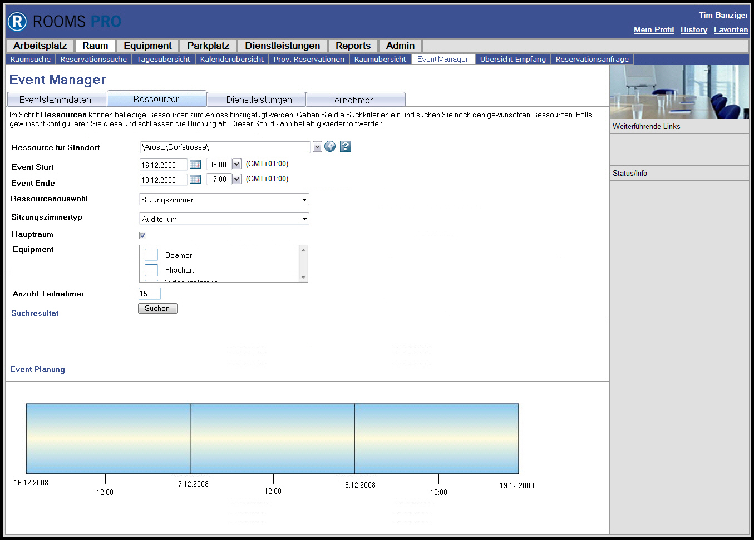
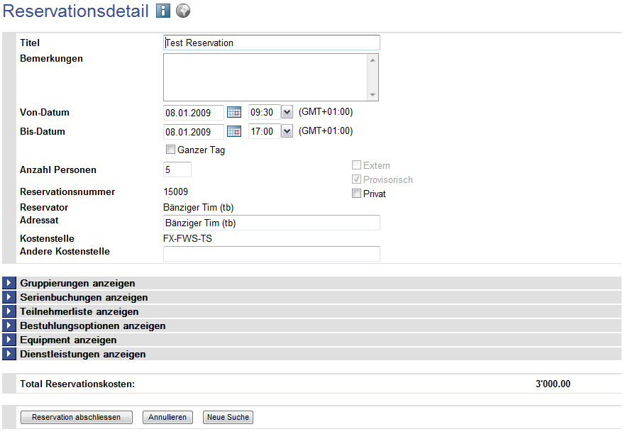
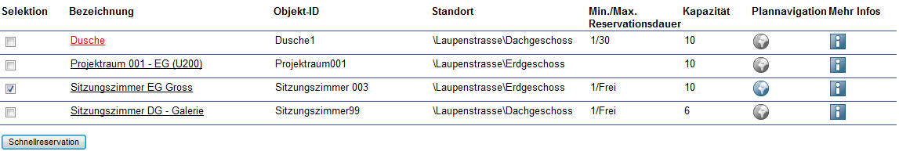
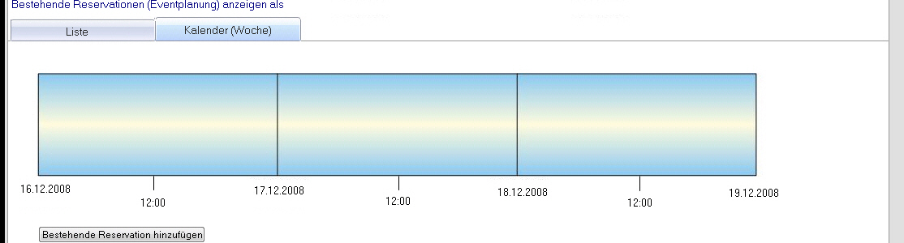


Kickoff
09:00 – 11:30
Marktanalyse
11:30 – 10:00 (19.12)
Workshop Konfigurationsmanagement
11:50 – 17:30 (18.12)

Slide 7
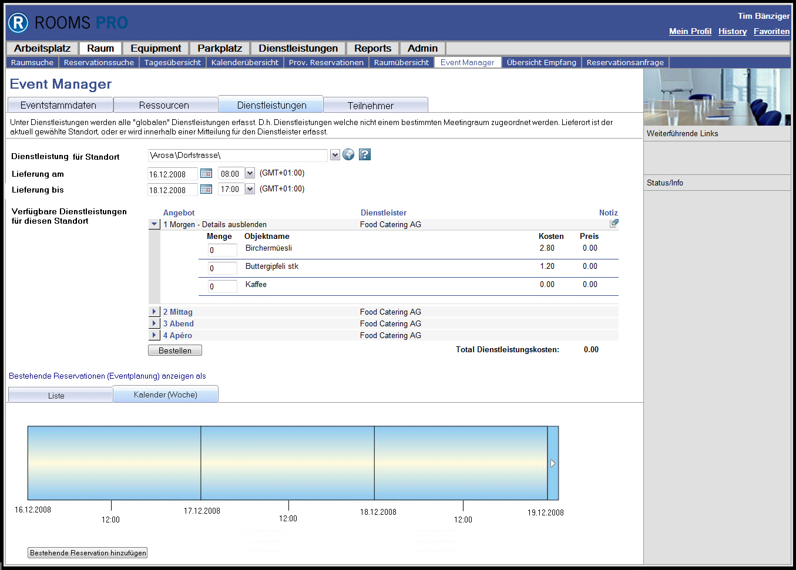
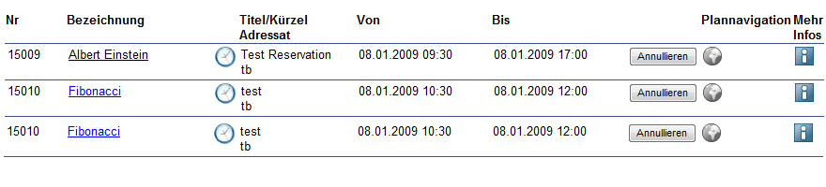
x
Kickoff
09:00 – 11:30
Marktanalyse
11:30 – 10:00 (19.12)
Workshop Konfigurationsmanagement
11:50 – 17:30 (18.12)

Slide 8
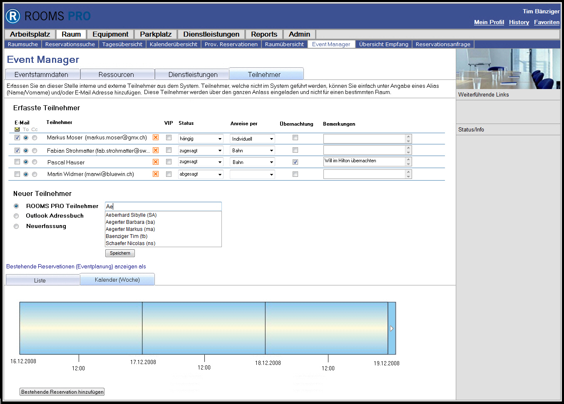
x
Kickoff
09:00 – 11:30
Marktanalyse
11:30 – 10:00 (19.12)
Workshop Konfigurationsmanagement
11:50 – 17:30 (18.12)

Slide 9
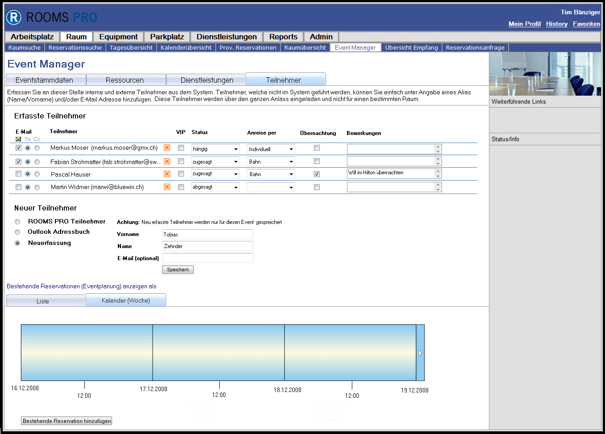
x
Kickoff
09:00 – 11:30
Marktanalyse
11:30 – 10:00 (19.12)
Workshop Konfigurationsmanagement
11:50 – 17:30 (18.12)

